Slide 1

Guida al Voto Eligo
Data 00/00/0000

Slide 2
Guida pratica al voto

Slide 3
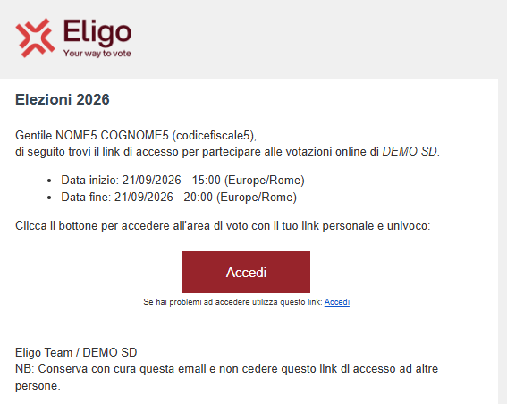
Link di accesso all’area di voto.
Qualche giorno prima del voto riceverai via mail il link personale e univoco per collegarsi all’area di voto (pulsante ACCEDI). Potrai accedere solo a votazioni aperte, negli orari indicati nell’email.
Oggetto: Eligo Evoting - Credenziali di nomecognome - Votazione titolo
Mittente: notifica@evoting.it

Slide 4
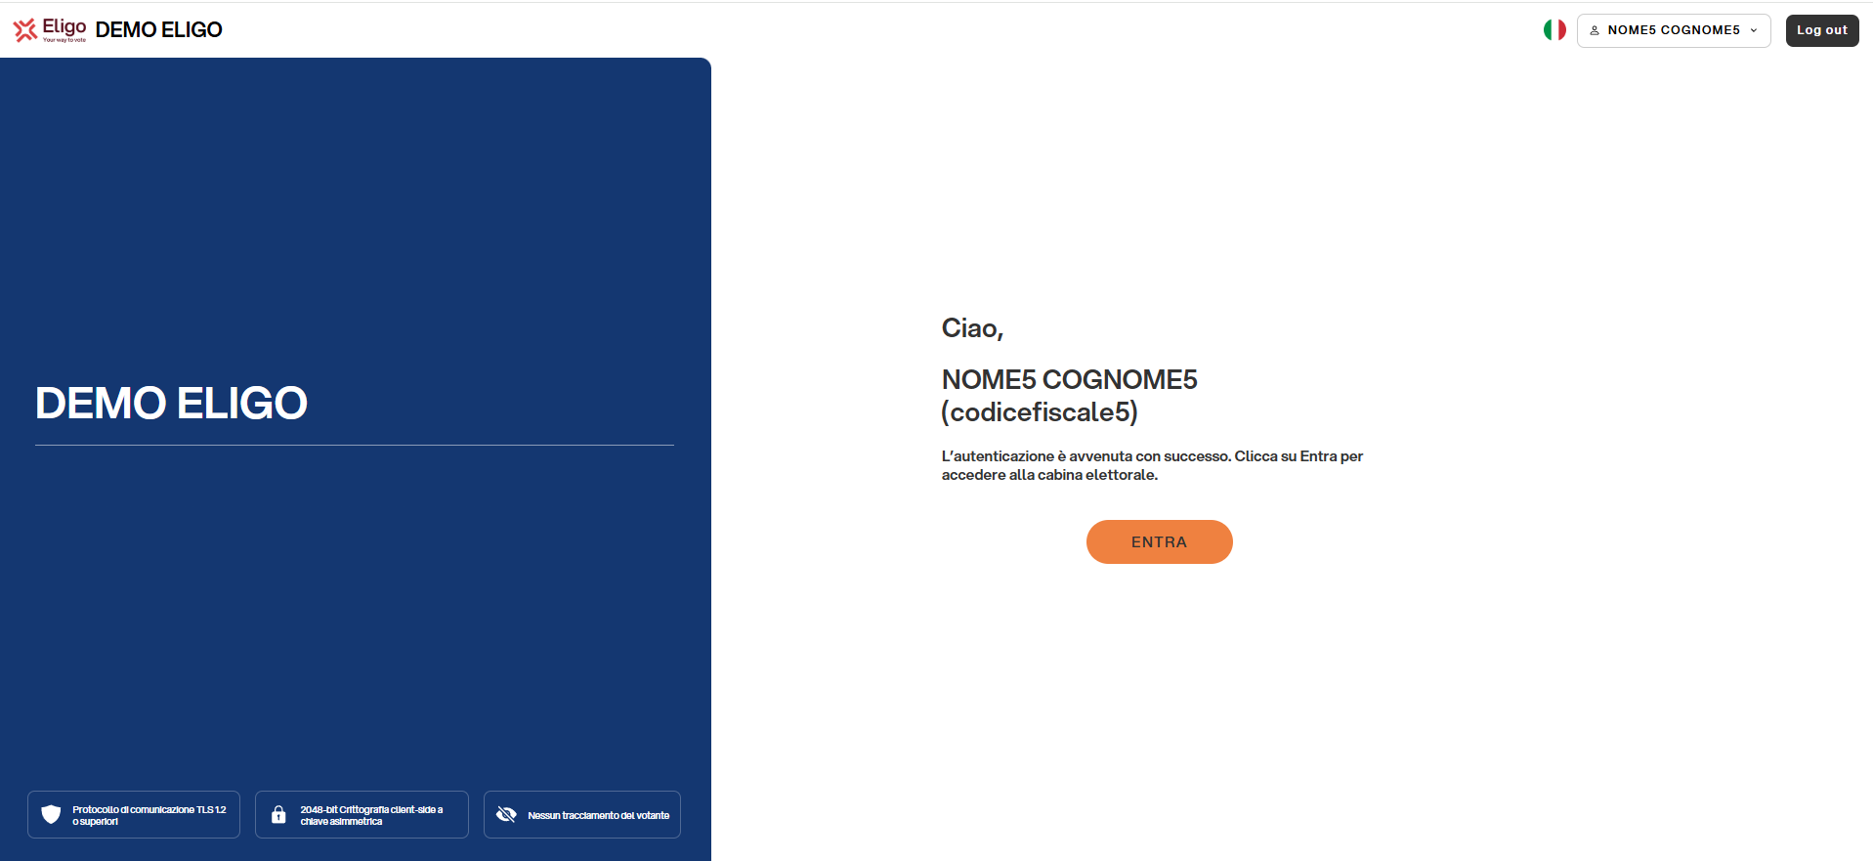
Accedi all'area di voto.
Premere il tasto ENTRA per accedere alla cabina elettorale, a votazioni aperte

Slide 5
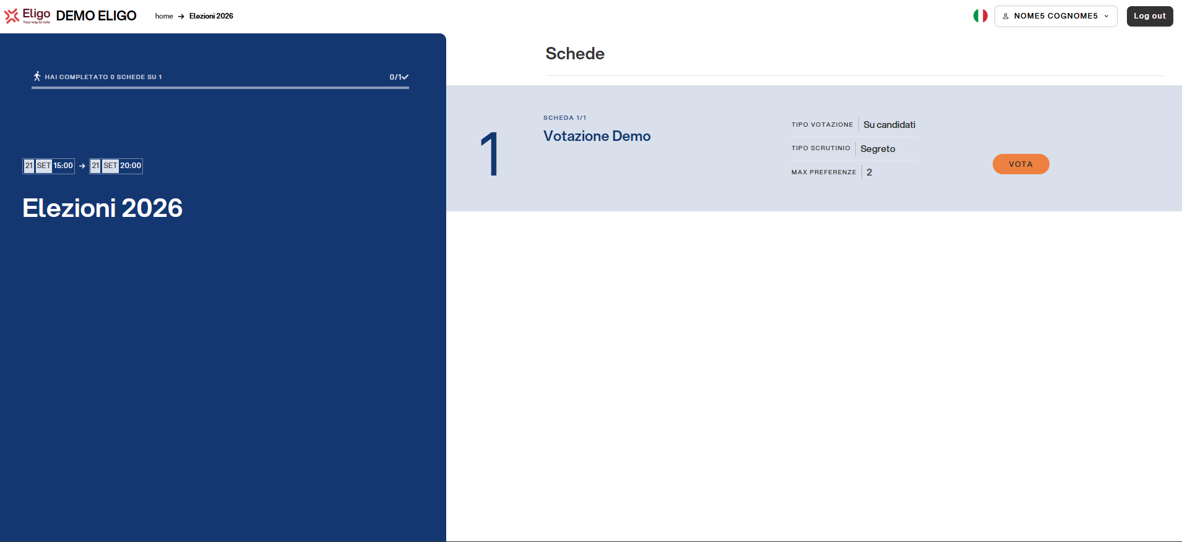
Scheda di voto.
Verrà visualizzata la scheda da votare.
Clicca su “VOTA” per aprire la scheda da votare.

Slide 6
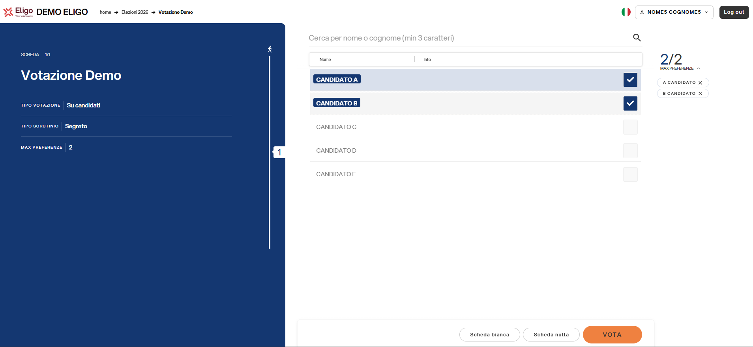
Esprimi il tuo voto.
Per esprimere il voto selezionare il bottoncino relativo al/ai candidato/i scelto/i per assegnare la preferenza/e
Cliccare “Vota“.
E’ possibile selezionare “scheda bianca” o “scheda nulla”

Slide 7
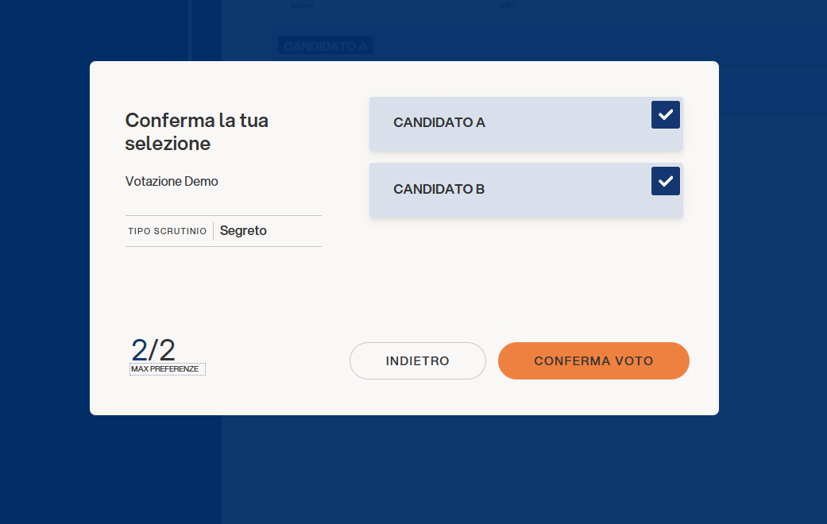
Conferma il voto.
Una volta assegnato il voto, viene presentata la pagina di riepilogo del voto, come la schermata d'esempio qui a fianco.
Il voto viene inserito nell’urna digitale, solo dopo questo passaggio.
Premendo su «Conferma Voto» il voto diventa immodificabile.

Slide 8
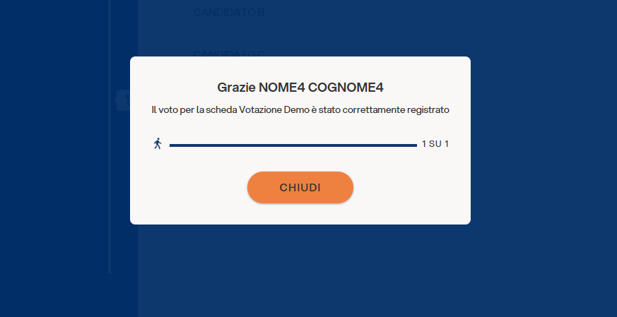
Votazione eseguita.
Una volta confermato, il voto sarà immodificabile.
NON chiudere il browser o spegnere il PC.
Cliccare “chiudi” per terminare le operazioni di voto.

Slide 9
Vial Guido D’Arezzo n.15, Milano
+02 80511 31
support@eligovote.com
Copyright © 2024 ELIGO | ID Technology S.r.l.
P.IVA: 11240660156

